Slide 1
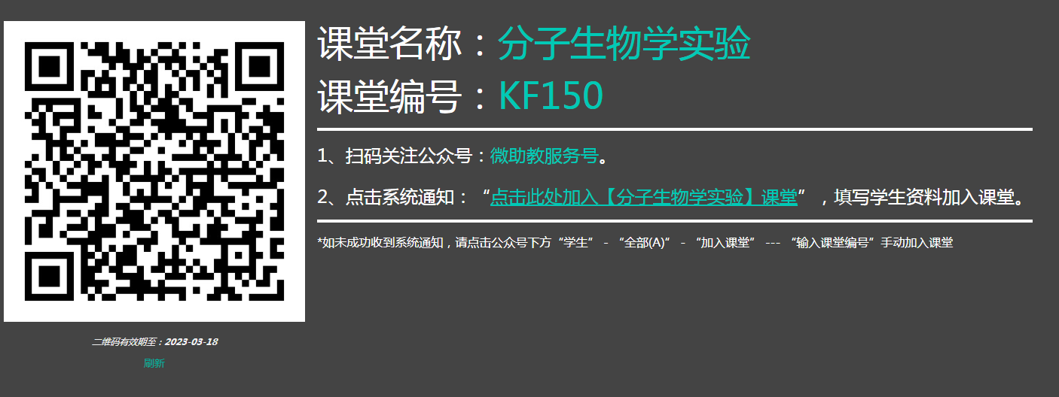
分子生物学实验
主讲：毛 歆
助教：
教辅：杨明园
谢会平
希望合作愉快!

Slide 2

简 介
1 DNA克隆技术的诞生及发展
2 分子克隆技术的应用
3 分子生物学实验课程内容和要求

Slide 3
分子克隆技术的诞生
Notes:
克隆（Clone）
指通过无性繁殖过程所产生的与亲代完全相同的子代群体。
分子克隆（molecular cloning）
又称为基因克隆、基因工程、DNA克隆、重组DNA技术
狭义：仅指用体外重组DNA技术去获得新的重组基因;
广义：指按人们意愿设计,通过改造基因或基因组而改变生物的遗传特性。
被动适应自然界到主动改造和重组自然界
拼接？嫁接？嵌合体 克隆 可追溯到古代神话
思想有多远，行动就有多远。女娲造人，孙悟空72变，猪八戒，牛魔王，狮身人面像，亚当夏娃。

Slide 4
分子克隆技术的两大特征
跨物种性
跨越天然物种屏障的能力，把来自任何一种生物的基因放
置在与其毫无亲缘关系的寄主细胞中的能力。
无性扩增
外源DNA在寄主细胞中可大量扩增和高水平表达。
带来了定向改造生物的可能性，从被动适应到主动改造和重组。
优点：打破了常规育种难以突破的物种之间的界限，可以使原核生物与真核生物之间、动物与植物之间，甚至人与其他生物之间的遗传信息进行重组和转移。如何实现？
Notes:
外源核酸分子在另一种不同的寄主生物细胞中进行繁殖的问题。
1）跨物种性
外源DNA到另一种不同的生物细胞内进行繁殖。
2）无性扩增
外源DNA在宿主细胞内可大量扩增和高水平表达。
基因工程最突出的优点是打破了常规育种难以突破的物种之问的界限，可以使原核生物与真核生物之间、动物与植物之间，甚至人与其他生物之间的遗传信息进行重组和转移。人的基因可以转移到大肠杆菌中表达，细菌的基因可以转移到植物中表达。

Slide 5
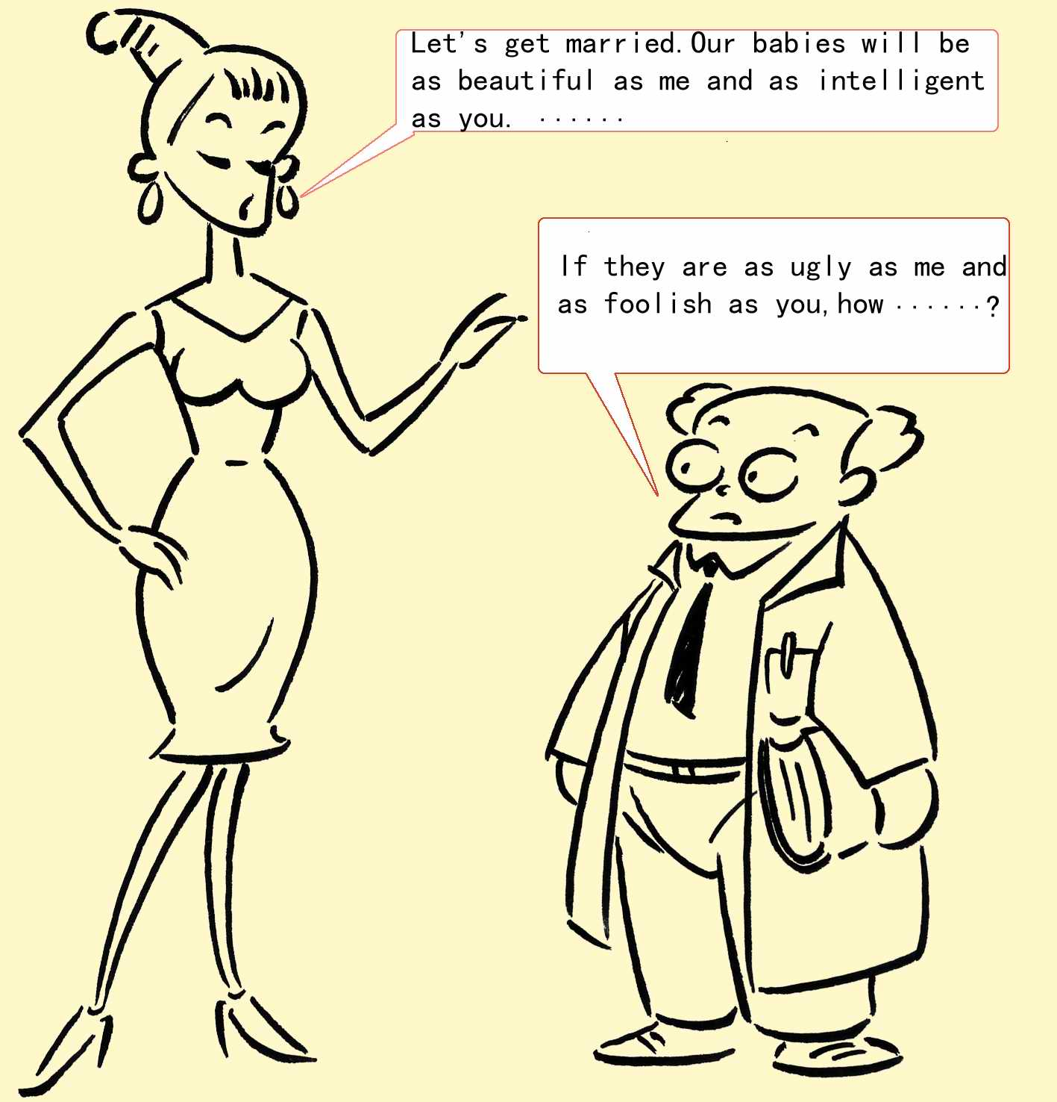
1. 遗传的物质基础
理论上的三大发现
1944年Avery的转化实验证明了核酸是遗传的物质基础。DNA是遗传信息的储存者，基因可永久复制和存在。
确定了遗传的物质基础问题
Notes:
生命通过繁殖而延续，DNA是生物遗传的基本物质。

Slide 6
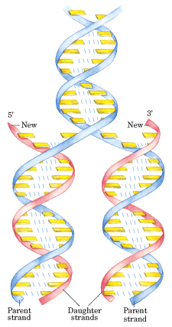
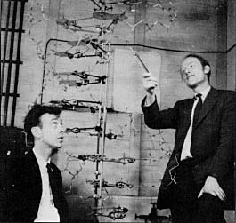
2. 生物遗传物质的分子机制
理论上的三大发现
1953年Watson和Crick阐明了DNA的双螺旋结构和半保留复制机理。
DNA双螺旋的性质为其半保留复制提供了结构基础。
解决了基因自我复制和传递的问题
Notes:
生命通过繁殖而延续，DNA是生物遗传的基本物质。

Slide 7
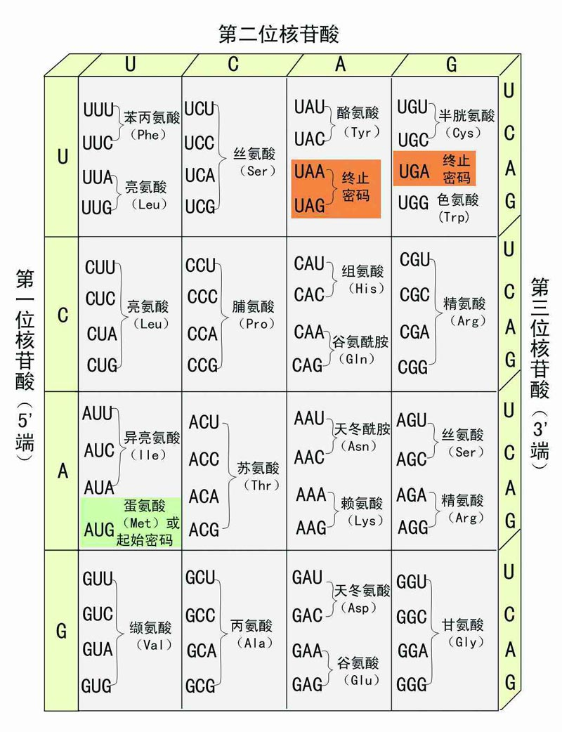
3. 遗传信息的传递方式
理论上的三大发现
遗传密码的破译
60年代，Nirenberg等科学家确定了遗传信息的传递方式（中心法则）：
DNA→ RNA→蛋白质
阐明了遗传信息的流向和表达问题
Notes:
1966年，Nirenberg和Khorana 全部遗传密码字典 64个密码子 61个负责20种氨基酸翻译， 3个无义密码子
Nirenberg 和 Khorana 1968年 诺贝尔奖

Slide 8
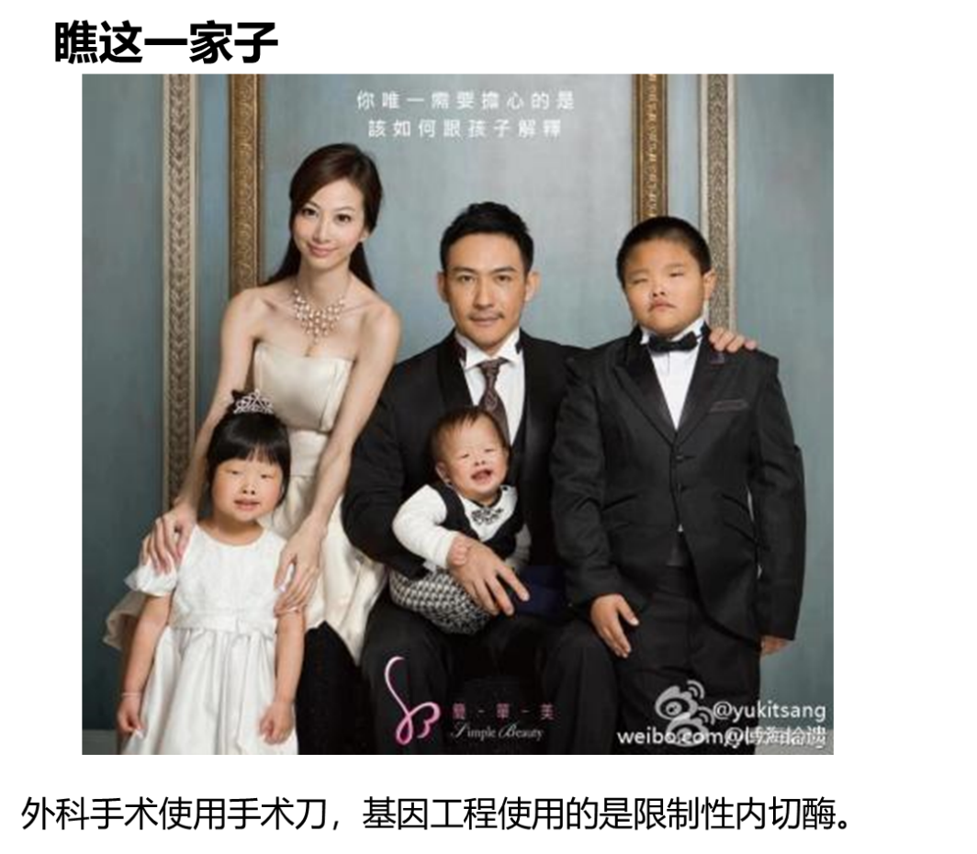
技术上的三大发现
1、DNA的特异切割酶和连接酶、逆转录酶
2、基因工程载体（质粒）与转化技术
3、电泳、杂交检测
Notes:
1970年Smith和Wilcox等人从流感嗜血杆菌中分离出特异切割DNA的限制酶。从而为人们随意切割DNA提供了一把利剪。
1970年， Baltimore和 Temin等同时各自发现了逆转录酶，打破了遗传学的中心法则，使真核基因的制备成为可能。
从1946年起，Lederberg开始研究细菌的性因子--F因子，经过50年代和60年代，相继发现其它质粒，如抗药因子（R因子），到1973年Cohen将质粒作为基因工程的载体使用。
上个世纪中下叶以来，现代分子生物学的迅猛发展源自工具酶的发现。
（一）限制性核酸内切酶
能够识别DNA上的特定碱基序列并从这个位点切开DNA分子。
第一个核酸内切酶EcoRI是Boyer实验室在1972年发现的，它能特异性识别GAATTC序列，将双链DNA分子在这个位点切开并产生具有粘性末端的小片段。
1967年，世界上有五个实验室几乎同时发现了DNA连接酶。仅仅能在体外利用限制性核酸内切酶和DNA连接酶进行DNA的切割和重组，还不能满足基因工程的要求，只有将它们连接到具备自主复制能力的DNA分子上，才能在寄主细胞中进行繁殖。具备自主复制能力的DNA分子就是分子克隆的载体（vector）。病毒、噬菌体和质粒等小分子量复制子都可以作为基因导入的载体。

Slide 9
分子克隆技术诞生的标志
基础理论和技术的发展催生了基因工程
世界上第一次成功的DNA体外重组实验:
1972年，P.Berg博士完成SV40 DNA/λDNA
世界上第一次成功的基因克隆实验:
1973年，S. Cohen完成质粒可作为携带基因的载 体实现了细菌间性状的转移。
卡那霉素和四环素抗性基因
基因工程发展史上第一次实现重组体转化成功的例子。
基因工程诞生，这一年被定为基因工程诞生的元年。

Slide 10
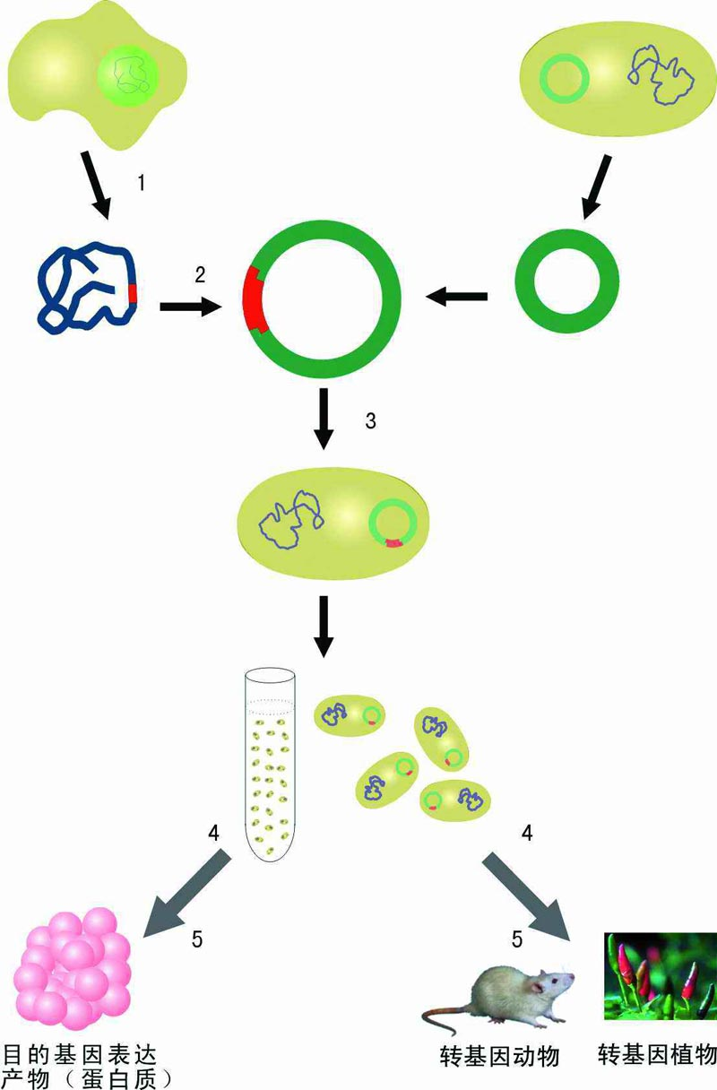
分子克隆技术的一般操作步骤
1、获得目的基因；
2、与克隆载体连接，形成新的重组DNA分子；
3、转化受体细胞，在受体细胞中复制和遗传；
4、对转化子筛选和鉴定；
5、获得外源基因的细胞或生物体培养，表达出所需要的遗传性状或产物。
分切接转筛
Notes:
在分子水平，设计并实施一项把目的DNA(遗传信息)转入另一个生物体中，使之获得新的遗传性状或表达所需要的产物。
构建杂种DNA分子，然后导入活细胞，以改变生物原有的遗传特性、获得新品种、生产新产品。
是基因工程的核心技术。该技术包括了一系列的分子生物学操作步骤。
分、切、接、转、筛

Slide 11
分子克隆技术的应用
基因结构与功能的研究：
新的基因类型：假基因 断裂基因 重叠基因
基因的表达调控：转录因子、3’， 5’调控因子的功能
基因组核苷酸全序列的测定与分析：
30亿$, 1990-2005年，一个基因专利转让3.92亿$
转基因动、植物应用：畜牧业，种植业
生物制药：生产特殊药物的“生物工厂”
医学科学研究领域：分子诊断、生物芯片、遗传病的基因治疗、新型疫苗的研制
Notes:
人类基因组计划(human genome project, HGP)是由美国科学家于1985年率先提出，于1990年正式启动的。美国、英国、法国、德国、日本和我国科学家共同参与了这一预算达30亿美元的人类基因组计划。按照这个计划的设想，在2005年，要把人体内约2.5万个基因的密码全部解开，同时绘制出人类基因的图谱。换句话说，就是要揭开组成人体2.5万个基因的30亿个碱基对的秘密。人类基因组计划与曼哈顿原子弹计划和阿波罗计划并称为三大科学计划。被誉为生命科学的“登月计划”。
人类基因组计划（英语：Human Genome Project, HGP）是一项规模宏大，跨国跨学科的科学探索工程。其宗旨在于测定组成人类染色体（指单倍体）中所包含的30亿个碱基对组成的核苷酸序列，从而绘制人类基因组图谱，并且辨识其载有的基因及其序列，达到破译人类遗传信息的最终目的。基因组计划是人类为了探索自身的奥秘所迈出的重要一步，是继曼哈顿计划和阿波罗登月计划之后，人类科学史上的又一个伟大工程。截止到2005年，人类基因组计划的测序工作已经完成。其中，2001年人类基因组工作草图的发表（由公共基金资助的国际人类基因组计划和私人企业塞雷拉基因组公司各自独立完成，并分别公开发表）被认为是人类基因组计划成功的里程碑。1990年10月1日，经美国国会批准美国HGP正式启动，总体计划在15年内投入至少30亿美元进行人类全基因组的分析。人类基因组计划（Human genome project）由美国于1987年启动，中国于1999年9月积极参加到这项研究计划中的，承担其中1%的任务，即人类3号染色体短臂上约3000万个碱基对的测序任务。中国因此成为参加这项研究计划的唯一的发展中国家。2000年6月26日，参加人类基因组工程项目的美国、英国、法兰西共和国、德意志联邦共和国、日本和中国的6国科学家共同宣布，人类基因组草图的绘制工作已经完成。由于人类基因测序和基因专利可能会带来巨大的商业价值，各国政府和一些企业都在积极地投入该项研究，如1997年AMGEN公司转让了一个与中枢神经疾病有关的基因而获利3.92亿美元。

Slide 12
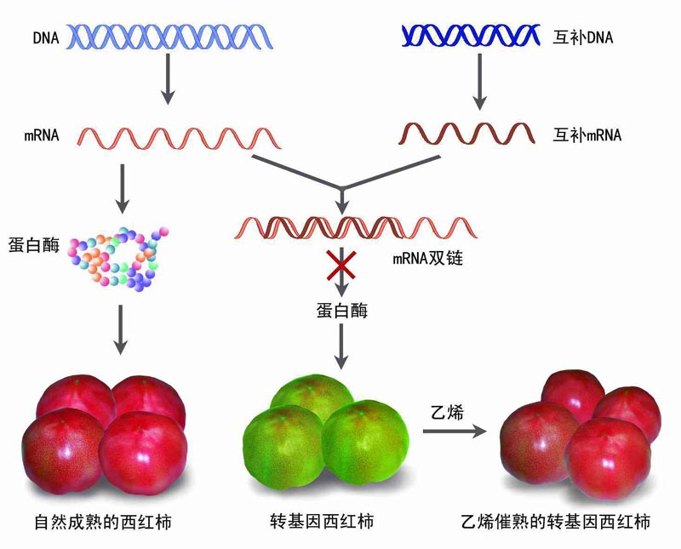
种植业中的应用
植物
抗化学除草剂基因
固氮酶基因
转基因西红柿
人类DNA
环境保护等等
Notes:
用携带外源基因的农杆菌Ti质粒转化植物原生质体，使外源DNA与植物染色体DNA整合，通过原生质体的培养分化成愈伤组织，最后发育成具有新性状的完整植株—转基因植物

Slide 13
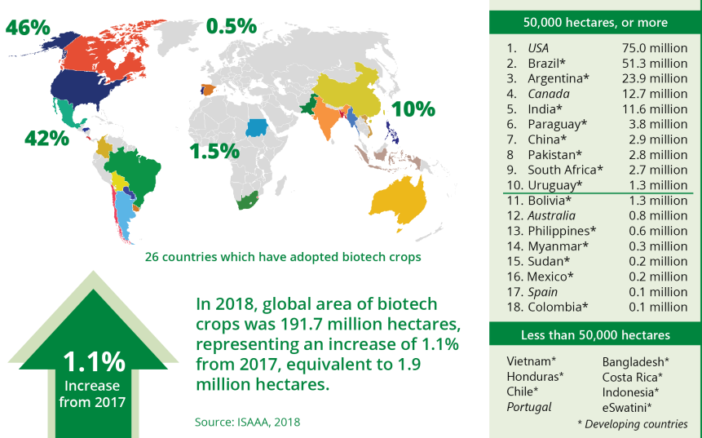
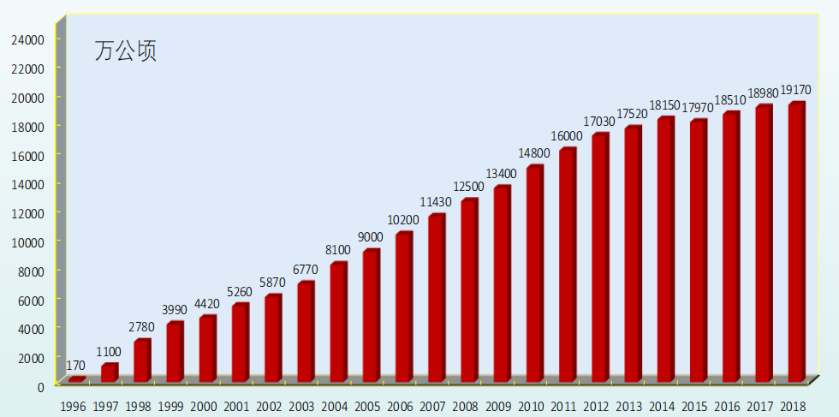
转基因作物大面积推广，取得重要进展
植物
2018年全球26个国家种植转基因作物，转基因作物的种植面积达1.917亿公顷，比2017增长了1.1％，从1996年至2018年的累计种植面积超过25亿公顷。

Slide 14
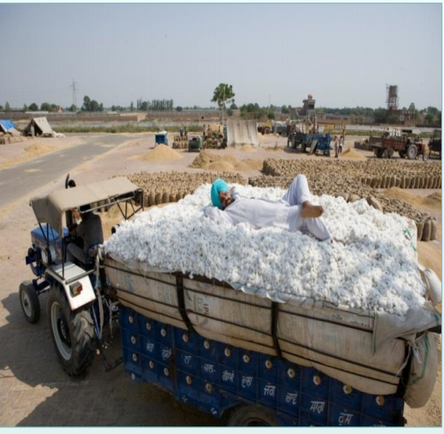
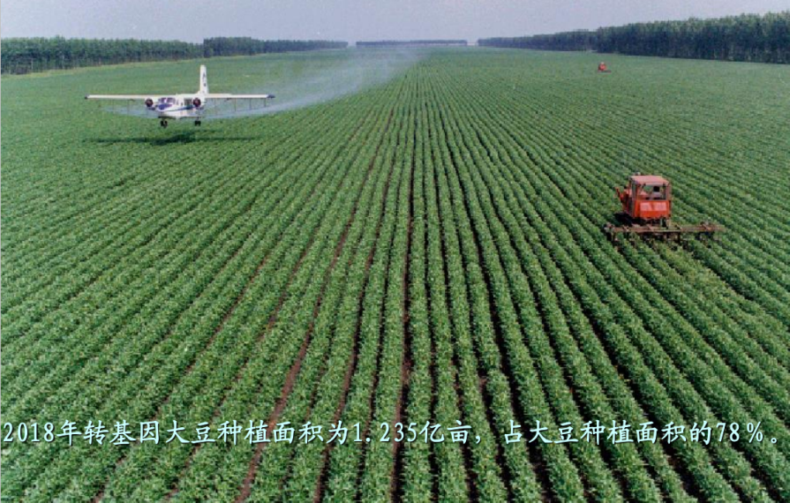
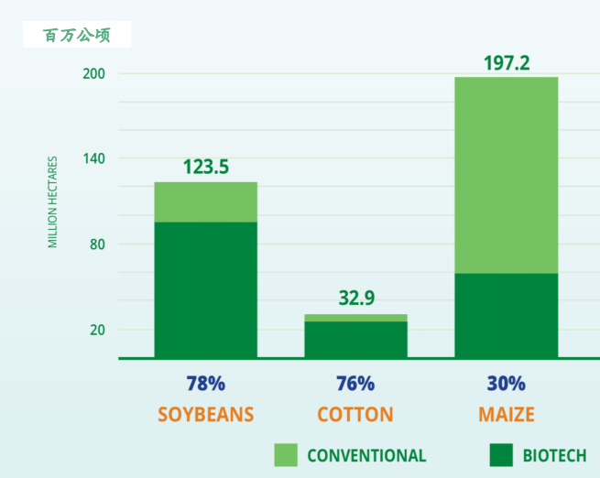
植物
印度使用基因叠加转基因棉，成为世界最大的棉花出口国。
产量翻倍
杀虫剂减少95%
收入增加57%
6百万小农户受益
美国（94%）、巴西（96%）、阿根廷（90%），是全球转基因大豆的主要种植国和出口国。
美国（92%）、巴西（88%）、是全球转基因玉米的主要种植国和出口国。

Slide 15
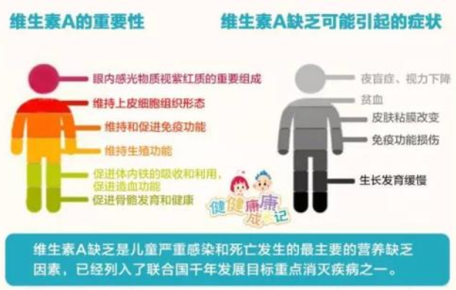
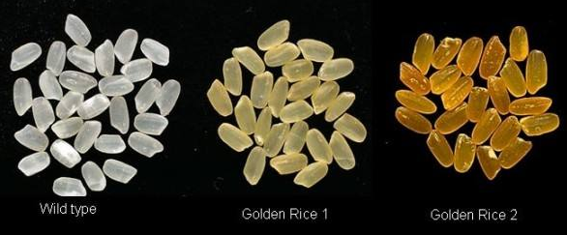
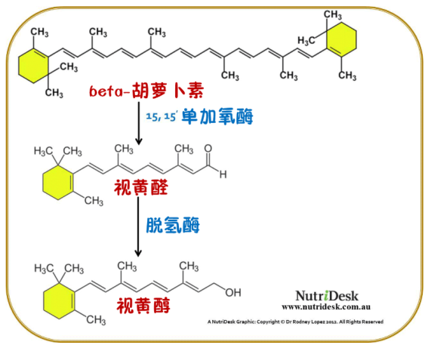
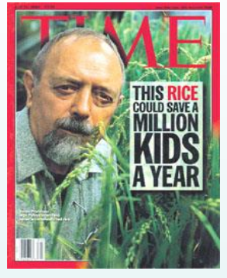
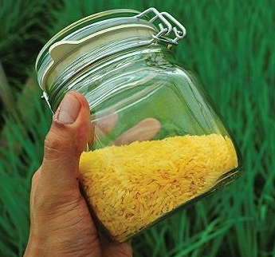
富含β-胡萝卜素的黄金大米
植物
瑞士科学家Potrykus开发出“黄金大米”，产生β-胡萝卜素可由人体转化成维生素A，从而防止夜盲症、麻疹等疾病，提高免疫力。
第一代“黄金大米”2000年问世，其中胡萝卜素的含量每克大米约含1.6µg/g；
第二代“黄金大米”2005年问世，胡萝卜素的含量是第一代“黄金大米”的23倍，达到37µg/g。
加拿大、澳大利亚、新西兰、美国已获准食用。

Slide 16
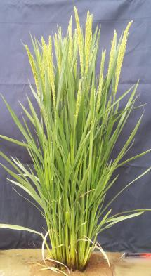
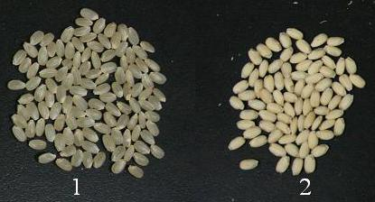
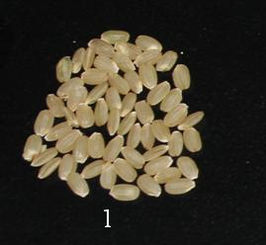
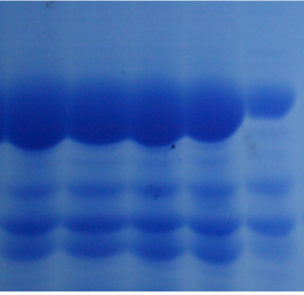
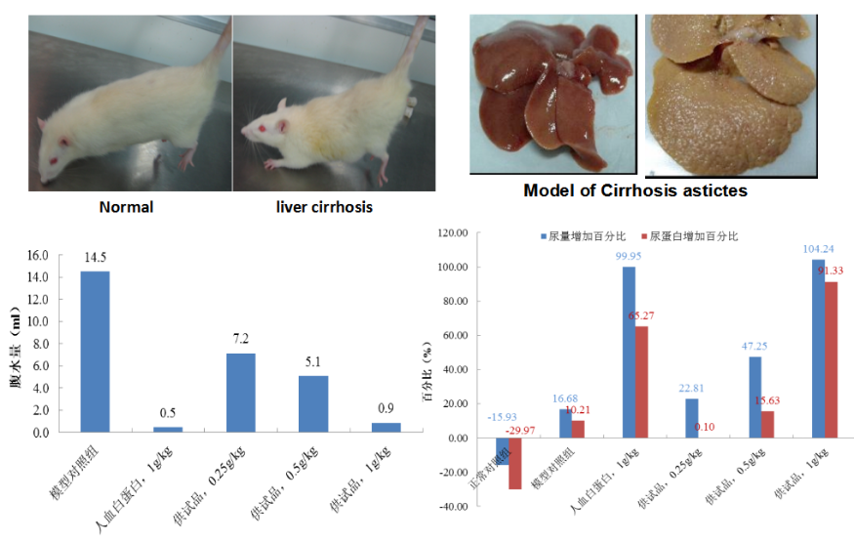
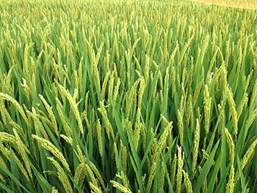
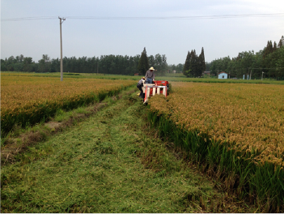
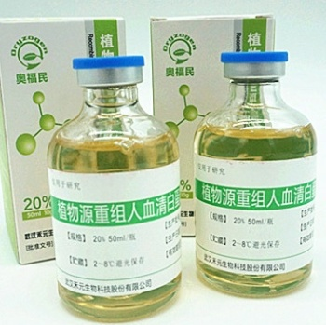
利用水稻胚乳生产人血清白蛋白
植物
TP309
2-114-7-2
SG9-9-37
~10克/kg糙米，1亩水稻的人血清白蛋白相当于120升血浆
解决全球人血清白蛋白的巨大需求，减少污染。

Slide 17
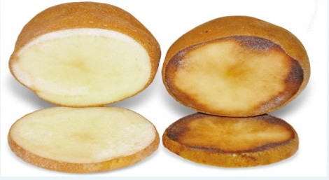
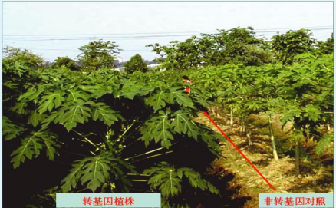
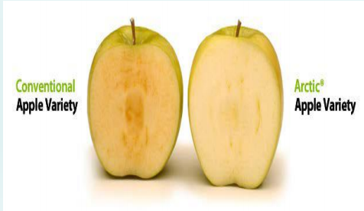
植物
低丙烯酰胺马铃薯
RNAi减少天冬酰胺促使丙烯酰胺的形成降低80％。
防褐化马铃薯
RNAi抑制多酚氧化酶（PPO）可减少破损造成的黑斑以及褐变。
防褐化Arctic 苹果
利用RNAi技术干扰苹果氧化褐化酶基因PPO的表达；
抗病毒病番转基因木瓜，华农1号，导入木瓜环斑病毒 (papaya ringspot virus, PRSV)复制酶基因，其品质及抗性均显著提高
Notes:
丙烯酰胺是一种无味白色结晶物质，分子式为CH2 CH CO NH2，是一种公认的神经毒素，且对实验 动物具有生殖毒性、基因毒性和致癌性。1994 年国际 癌症研究机构(IARC)就将其列为人类可能致癌物。2002 年 4 月，瑞典国家食品管理局和斯德哥尔摩大学联合发 布公告，发现很多食品中含有丙烯酰胺，尤其在以薯 条为代表的富含碳水化合物的高温加工食品中含量尤为丰富，油炸马铃薯制品中丙烯酰胺含量可高达4000μg/kg。

Slide 18
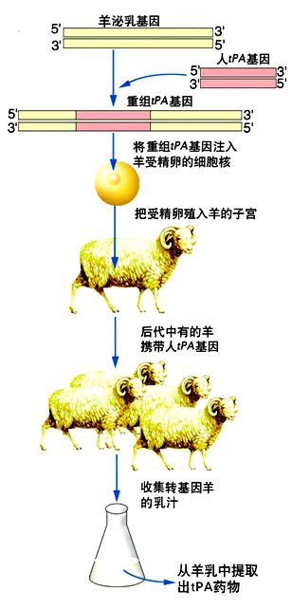
畜牧业中的应用
动物疫苗、生长激素等
培育新品种
例：从转基因羊的羊奶中提取出
治疗心脏病的药物tPA
（组织性纤溶酶激活剂）
Notes:
在机体血管内皮细胞等处产生的(TPA)对纤维蛋白的亲和力很强,在血栓部位可发挥强大作用,在不太影响全身纤溶系统的情况下即可溶解血栓,因而引进开发了DNA重组技术,即重组TPA(recombigrant TPA).

Slide 19
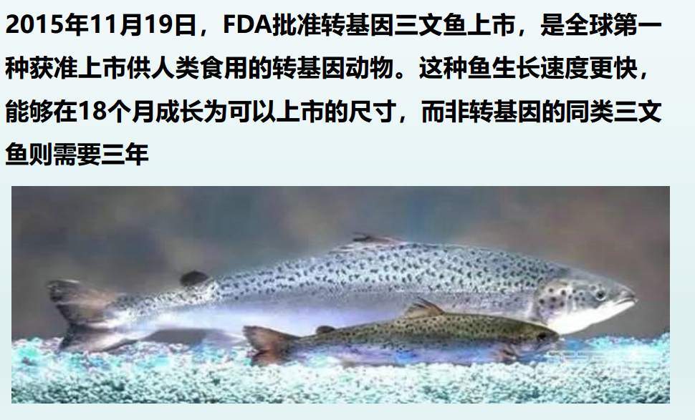
转基因三文鱼
动物
Notes:
三文鱼体型较大，成年鱼一般体长0.8-1.6米，重约5至20公斤/条。

Slide 20
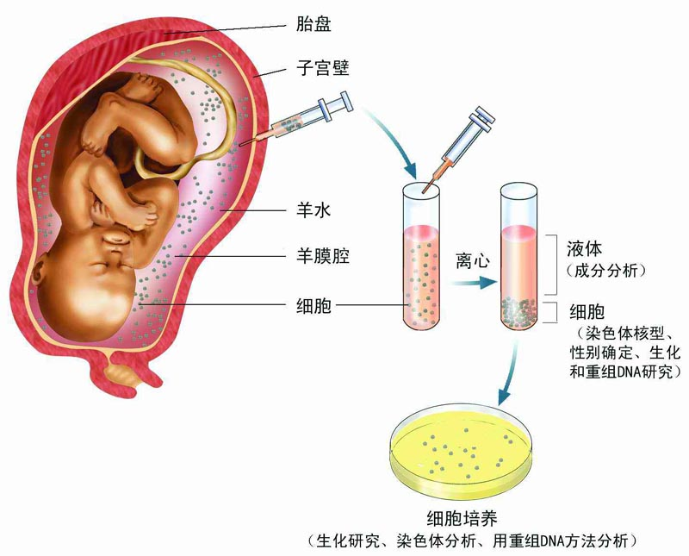
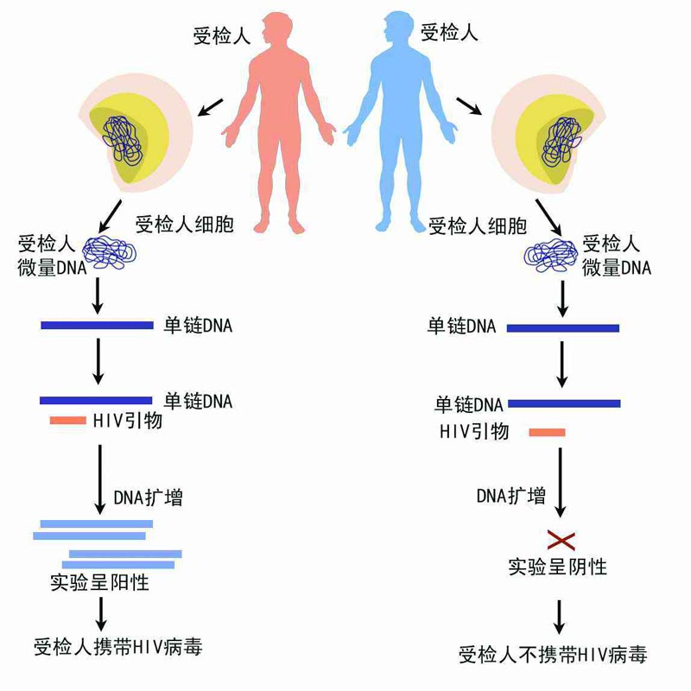
分 子 诊 断
遗传性疾病的诊断 病原性物质的检测
羊水和胎盘绒毛膜检测
艾滋病毒的检测
利用PCR技术或PCR与分子杂交标记相结合，快速准确。
Notes:
利用PCR技术或PCR与分子杂交标记相结合，可以快速准确地病原性物质的检测。
DNA芯片可用于大规模筛查基因突变所引起的疾病；
分析基因组及发现新基因等具有很大的优势；
DNA芯片技术用于基因组分析时，具有样品用量小、信息量大、分析方法简易快速、自动化程度高等多项优点，特别适合于寻找新基因、基因表达检测、突变检测、基因组多态性分析和基因文库作图以及杂交测序等方面。
医学、化学、新药开发、司法鉴定、农业技术和食品技术领域也具有广泛的应用。

Slide 21
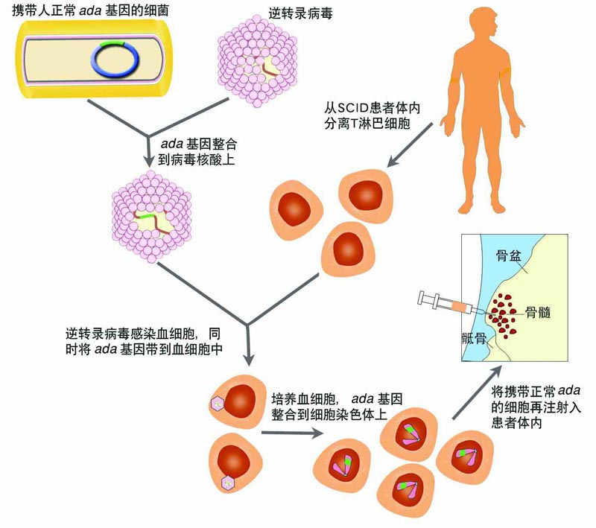
基 因 治 疗
利用基因工程技术治疗人类遗传性疾病。
正常的人类基因可以克隆并引入遗传病患者的体细胞，以替代、修复或纠正有缺陷的基因。
重症综合性免疫缺乏症（SCID）,腺苷脱氨酶基因缺陷导致T、B细胞功能先天性缺乏。
1990年，转基因T淋巴细胞注射到人体骨髓组织中治疗SCID
Notes:
正常的人类基因可以克隆并引入遗传病患者的体细胞，以替代、修复或纠正有缺陷的基因。通常使用反转录病毒（慢病毒载体）作为基因治疗的转移系统，重组载体可以感染人的组织和细胞，但不自我复制。

Slide 22
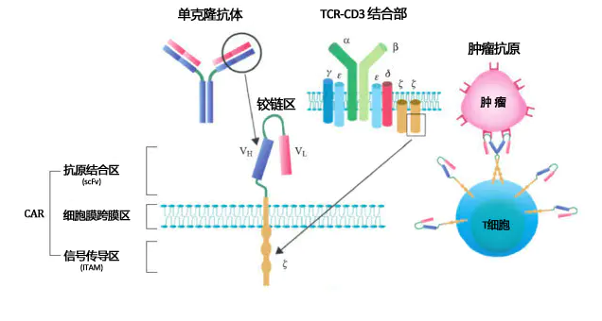
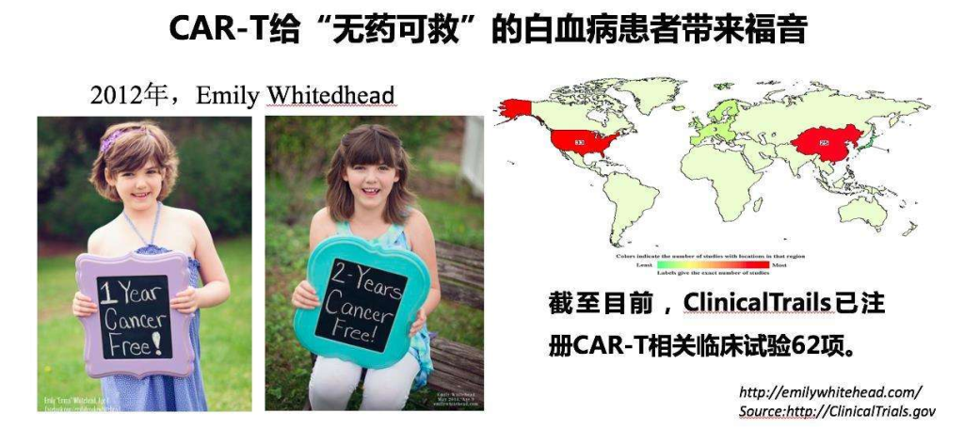
肿瘤免疫疗法
动物
CAR-T技术（Chimeric Antigen Receptor T-Cell Immuno therapy）
患者的T细胞被“重编码”后，能够生成大量肿瘤特异性的CAR-T细胞, 高效杀灭肿瘤细胞。
通过基因工程技术，使患者的T细胞可被激活并表达肿瘤嵌合抗原受体（CAR）。即装上CAR定位导航装置。
Notes:
CART技术是将能识别某种肿瘤抗原的抗体的抗原结合部与CD3链的胞内部分在体外偶联为一个嵌合蛋白，通过基因转导的方法转染患者的T细胞，使其表达嵌合抗原受体，即CAR。患者的T细胞被“重编码”后，能够生成大量肿瘤特异性的CAR-T细胞。
目前，上海斯丹赛生物技术有限公司的cart细胞疗法已经领先于国际水平。斯丹赛之前在第三方公司监查下与浙医一院合作完成14例CAR-T治疗复发难治性急性B淋巴细胞白血病临床试验，其中13名病人达到完全缓解以及微小残留阴性（MRD-），完全缓解率和微小残留阴性率都达到93%。此外，斯丹赛与中国多家知名三甲医院合作开展CAR-T临床试验，共完成了41例复发难治性B淋巴细胞白血病的临床研究，其中34例病人达到完全缓解，完全缓解率达83%。
标准的CAR-T治疗流程主要分为以下七个步骤进行:
1.评估病人是否符合CAR-T治疗的适应症
2.分离T细胞:通过外周血血细胞分离机从肿瘤病人血液中分离出单个核细胞，进一步磁珠纯化T细胞。
3.改造T细胞:用基因工程技术，把一个含有能识别肿瘤细胞且激活T细胞的嵌合抗原受体的病毒载体转入T细胞，即把T细胞改造成CAR-T细胞。
4.扩增CAR-T细胞:在体外培养以大量扩增CAR-T细胞。一般一个病人需要几千万，乃至几亿个CAR-T细胞，体重越大，需要细胞越多。
5.CAR-T细胞回输入人体:把扩增好的CAR-T细胞通过静脉回输到病人体内，开始进行肿瘤细胞免疫治疗。
6.监控反应:严密监护病人身体反应，尤其是细胞输入体内后一至两周内可能发生剧烈不良反应。
7.评估治疗效果:多在回输CAR-T细胞后第15天和第30天评估对原发病的治疗效果。
整个疗程持续5周左右，其中上述第一步到第三步需要2周，花费时间较长。

Slide 23
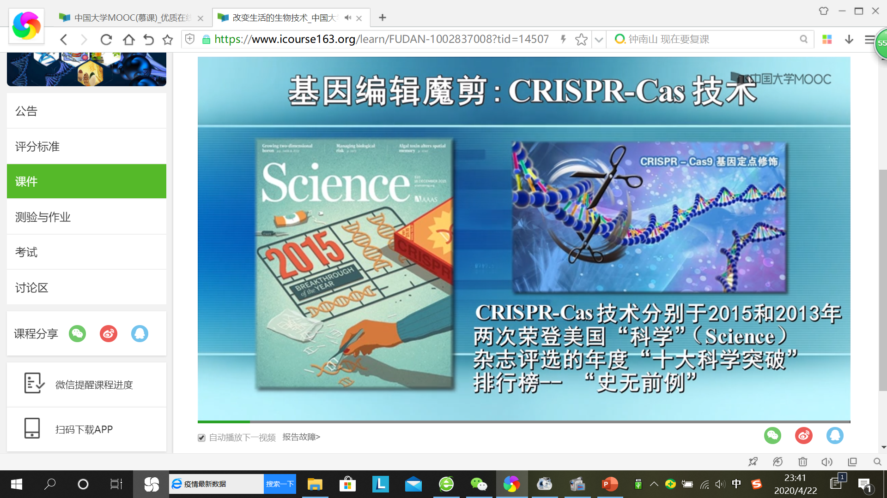
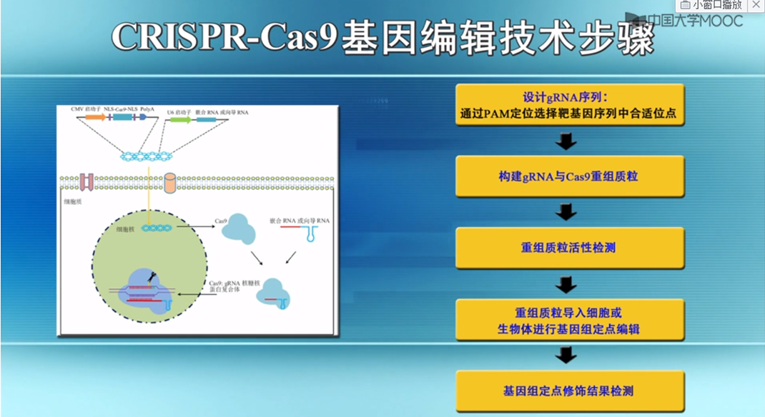
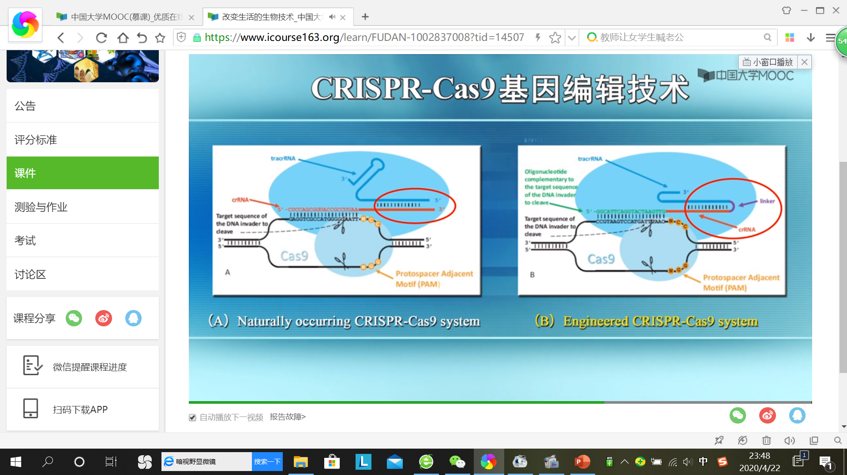
基因编辑魔剪：CRISPR-Cas技术
CRISPR/Cas9基因组编辑技术步骤
Notes:
我们每个人都有一套基因组遗传信息，像一本天书，由DNA的文字写成。 • 如何阅读？ 进一步大胆设想，能否修改，甚至编写天书呢？
谱写遗传天书，意味着…• 物种研究 • 改良作物 • 治愈疾病 • 创造生物 • …
迄今为止最高效的基因编辑技术，被誉为基因工程魔剪。
基因编辑技术：对基因组目标DNA序列进行定点删除、插入或序列突变等修饰操作，实现基因组精确编辑改造的技术方法。该技术在生命科学基础研究、生物技术和医药领域具有极大应用价值。
曙光——DNA双链断裂的发现 • 1989年，在酵母中发现，当基因组两 条链均被切开，断裂位置发生同源重 组的概率会大幅度提高。
双链断裂经同源重组敲入示意图➢ 靶向核酸酶的发现 • 1994年，哺乳动物细胞中发现同样现象。 ——利用归巢核酸内切酶（靶向核酸酶） • 该酶识别和切割后，发生同源重组的概率可以增加2-3个数量级，且发生位置的 特异性也显著增加。但已知的该酶种类有限，识别的DNA序列种类也很有限。

Slide 24
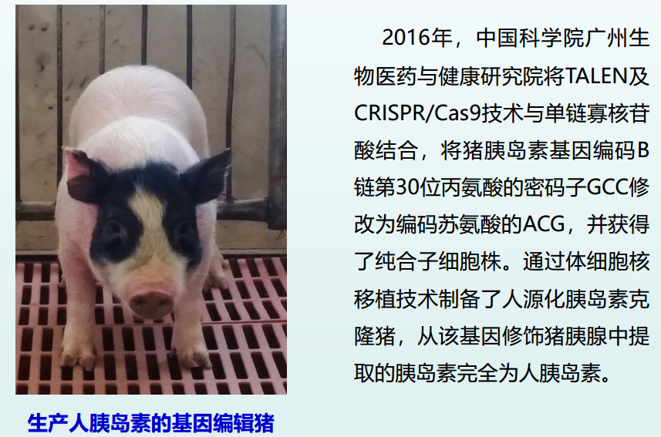
生产人胰岛素的基因编辑猪
动物
Notes:
贺建奎，基因编辑婴儿

Slide 25
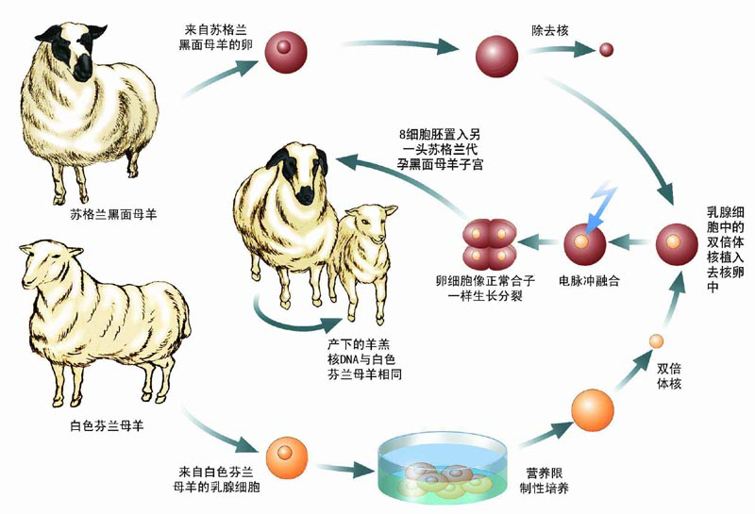
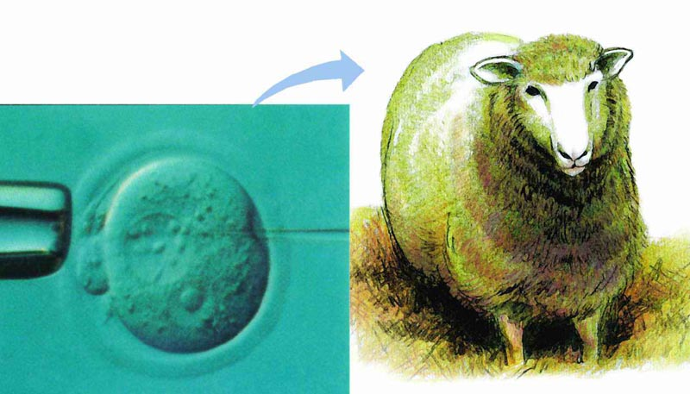
克隆羊技术
277次乳腺细胞核移植实验
获得29个发育为8细胞的“胚”
13头代孕母亲
1996年7月5日，羊羔6LL3，被命名为“多莉”
Notes:
核移植，就是利用一个动物的体细胞的细胞核（供体核）来取代受精或未受精卵中的细胞核，形成一个重建的“合子”。
克隆原意是无性繁殖系。克隆动物就是不经过生殖细胞的受精过程而直接由体细胞获得新的动物个体，这个新个体是原核供体动物的拷贝。
世界首例来源于哺乳动物体细胞的克隆羊“多莉”
1997年2月23日 苏格兰Roslin研究所《Nature》杂志

Slide 26
iPS细胞(induced pluripotent stem cells)
诱导式多能性干细胞(iPS)： 是由一些多能遗传基因导入皮肤等细胞中制造而成。
“iPS细胞”具有和胚胎干细胞类似的功能，不需要制造胚胎，就可以从任何组织的细胞，制造出具有干细胞功能的细胞。
让普通体细胞“初始化”，使其具备干细胞功能。
２００８年４月，美国加利福尼亚大学科学家报告称，他们将实验鼠皮肤细胞改造成ｉＰＳ细胞，然后成功使其分化成心肌细胞、血管平滑肌细胞及造血细胞。
２００９年２月，日本科学家宣布，成功利用人类皮肤细胞制成的ｉＰＳ细胞培育出血小板，鼠角膜上皮细胞。
２００９年７月，中国科学家周琪和高绍荣等人利用ｉＰＳ细胞克隆出活体实验鼠，首次证明ｉＰＳ细胞与胚胎干细胞一样具有全能性。该成果让人们看到了ｉＰＳ细胞具有实用性。
Notes:
两本权威期刊《细胞》及《科学》在11月20日同时刊出来自美国及日本两个研究团队的报告，证实皮肤细胞经过“基因直接重组(directreprogramming)”后可以转化成为具有胚胎干细胞特性的细胞。这项发现一方面解决了利用胚胎进行干细胞研究的道德争议，另一方面也使得干细胞研究的来源更不受限。分属京都大学及威斯康辛大学麦迪逊分校的两个团队虽然独立研究，但使用的方法几乎完全相同，更巧合的是竟然同时分别被两本期刊审核通过，证明基因直接重组技术的确有效。他们所使用的方式都是利用病毒将四个基因送入皮肤细胞，促使普通的皮肤细胞产生变化，最后成为带有胚胎干细胞性质的细胞，称为诱导式多能性干细胞(iPS)。 IPS细胞是由一些多能遗传基因导入皮肤等细胞中制造而成。让普通体细胞“初始化”，使其具备干细胞功能，这就是“iPS细胞”。“iPS细胞”具有和胚胎干细胞类似的功能.不需要制造胚胎，就可以从任何组织的细胞，甚至皮肤组织的细胞，制造出具有干细胞功能的细胞，那么就不再有伦理问题了，而且简单了不知多少倍。利用iPS细胞将有望在不使用胚胎或卵母细胞的前提下，制备用于疾病研究或治疗的胚胎干细胞成为可能，从而为干细胞和再生医学的研究与应用开辟了一个全新的领域，

Slide 27
生产稀少珍贵的蛋白质药物
重组药用蛋白质包括蛋白质药物、酶、抗体等。
过去的40年间，通过重组DNA技术生产的新药产品
超过250个。
未来5～10年间，将还有超过500种通过重组DNA技
术生产的新药产品进入市场。
全球人用重组蛋白质药物市场超过1600亿美元。
Notes:
比如曾开发出人工胰岛素的生物技术公司基因泰克（Genentech）就被罗氏制药在2009年3月12日以468亿美元的价格收购，收购前Genentech曾是仅次于Amgen的第二大独立生物技术公司 。
1982年，美国食品与药物管理局批准了首例基因工程产品—人胰岛素投放市场——它标志了基因工程产品正式进入到商业化阶段。
$35-89, 20min
2009年3月12日以468亿美元的价格收购，收购前Genentech曾是仅次于Amgen的第二大独立生物技术公司 。
促红细胞生成素（EPO）、粒细胞集落刺激因子（G-CSF)、人生长激素、表皮生长因子、肿瘤坏死因子、a-干扰素、纤维素酶、抗血友病因子、尿激酶原、白细胞介素-2、、乙肝疫苗等等
1 Amgen安进 总部所在地：千橡，加州，美国 股价（或估值）：$554亿 雇员数：17,500 公司性质：公共（纳斯达克） 业务领域：生物制药 简介：Amgen创立于1980年，是世界上最早也是目前最大的生物制药企业之一，当之无愧的行业先行者。 20世纪后10年是生物技术飞速发展的10年，也是安进公司快速成长的10年。1989年6月安进公司的第一个产品重组人红细胞生成素(erythropoietin，简称EPO)获得美国FDA批准，用于治疗慢性肾功能衰竭引起的贫血和HIV感染治疗的贫血．1991年2月公司第二个产品重组粒细胞集落刺激因子(filgrastim，G-CSF)获得美国FDA批准，其适应证为肿瘤化疗引起的嗜中性白细胞减少症。安进公司的这两个全球商业化最为成功的生物技术药物EPO(商品名EPOGEN)和G-CSF(商品名NEUPOGEN)，不仅造福了无数血液透析患者和癌症化疗患者，也为公司带来了巨额的利润，公司也据此迅速发展壮大。

Slide 28
生命科学成为21世纪的带头学科
20世纪后叶分子生物学的突破性成就，使生命科学在自然科学中的位置起了革命性的变化。
生命科学作为21世纪的带头学科已广泛渗透于其他学科，相互交叉作用并带动了其他学科的发展和提高，
中国国策：“十二五”规划里的‘生物技术作为支柱产业之一’。
Notes:
20世纪后叶分子生物学的突破性成就，使生命科学在自然科学中的位置起了革命性的变化，现已聚集起更大的力量，酝酿着更大的突破。生命科学的发展和进步也向数学、物理学、化学、信息、材料及许多工程科学提出了很多新问题、新思路和新挑战，带动了其他学科的发展和提高，生命科学将成为21世纪的带头学科。
20世纪后叶分子生物学的突破性成就，使生命科学在自然科学中的位置起了革命性的变化，现已聚集起更大的力量，酝酿着更大的突破。生命科学的发展和进步也向数学、物理学、化学、信息、材料及许多工程科学提出了很多新问题、新思路和新挑战，带动了其他学科的发展和提高，生命科学将成为21世纪的带头学科。

Slide 29
分子生物学实验课程

Slide 30
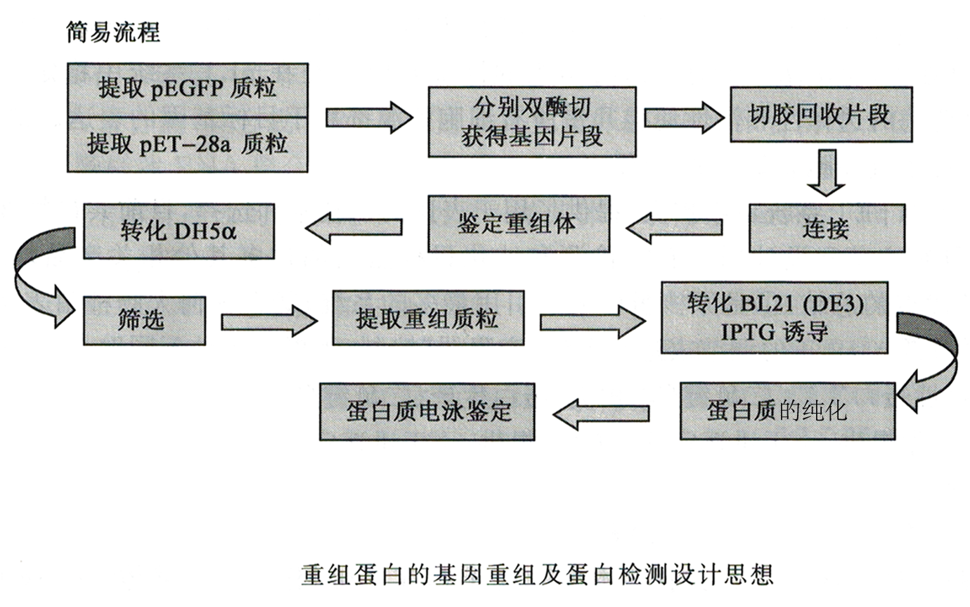
分子生物学实验课程内容
设计从基因分离、克隆到目的基因的鉴定、表达等系列的基础实验；
以大肠杆菌为宿主菌进行绿色荧光蛋白（GFP）基因的克隆、鉴定、表达和纯化。
将GFP从pEGFP-N3中分离出来，克隆到pET-28a中进行表达。
Notes:
帮助学生巩固有关分子生物学实验的基本理论，掌握分子生物学基本实验方法和技能。

Slide 31
分子生物学实验安排
周 次 | 授 课 内 容 | 实验报告
第2周 | 分子生物学实验简介，质粒DNA（pEGFP-N3、pET28a）的提取 | 报告1
第3周 | 质粒DNA的小量酶切、电泳检测及大量酶切
第4周 | 目的DNA片断的回收 | 报告2
第5周 | 回收DNA片段的鉴定及DNA重组（连接反应）
第6周 | 连接产物的转化DH5α感受态细胞^{①}
第7周 | 菌落PCR法鉴定重组克隆子 | 报告3
第8周 | 酶切法鉴定重组克隆子
第9周 | BL21感受态细胞的制备及重组质粒的转化^{②} | 报告4
第10周 | 外源基因在大肠杆菌中的诱导表达^{③}
第11周 | 绿色荧光蛋白的纯化
第12周 | 诱导表达蛋白的SDS-PAGE电泳检测
第13周 | 复习
第14周 | 考试
Notes:
注：①实验后第二天挑单菌落培养，第三天离心收集菌体。②实验后第二天看结果，将平板封口后置4℃冰箱。③实验前一天下午接种。

Slide 32

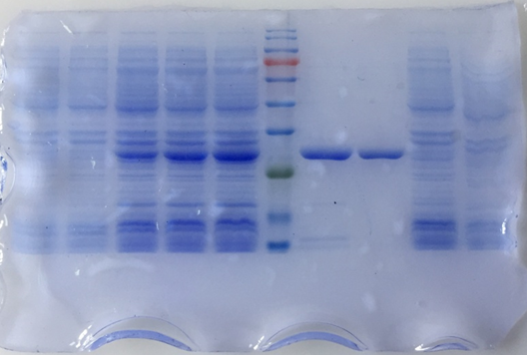
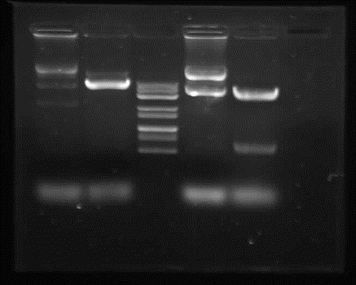
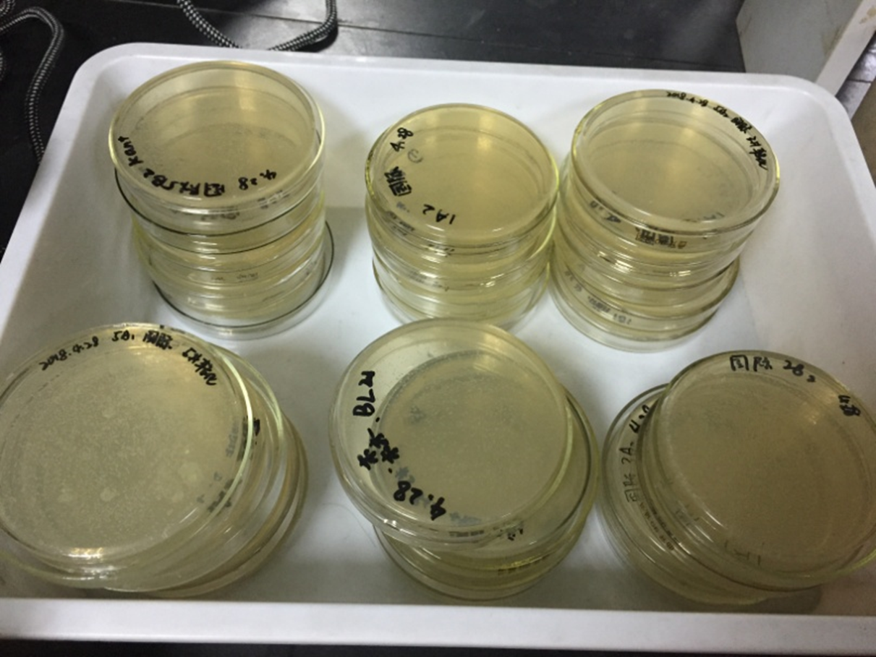
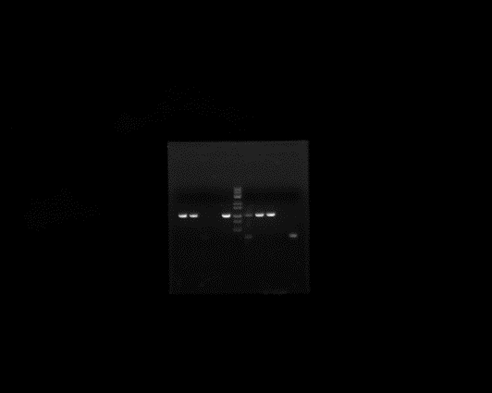
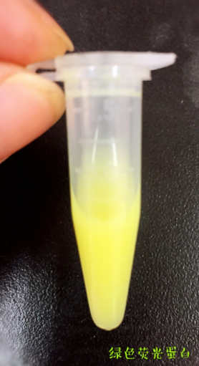
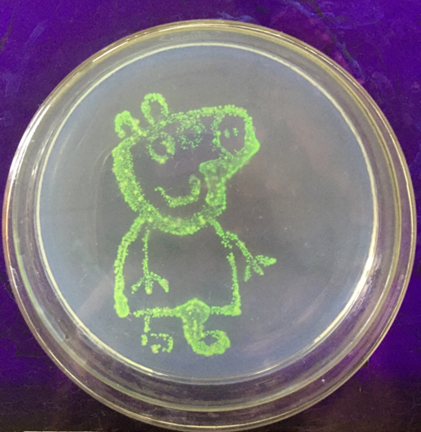
往届学生部分实验结果展示
未诱导 0.5h 1h 1.5h 2.0h M GFP GFP
由11个小实验串联而成的1个综合大实验！

Slide 33
如何学习
兴趣是最好的老师：
主动探索
提出问题富于想象：
保持天性好奇和经常思考提问
把握生命的层次：
个体器官组织细胞细胞器分子原子
实验操作精细；
无法肉眼观测；
设计要科学合理；
正负对照要做好；
。。。。。
Notes:
感觉:神秘，神妙，神圣

Slide 34
实 验 前
实验前准备越充分，受益越多。
预习实验内容，明确实验目的和有关的实验技能。
认真聆听教导，记下重点及实验方案的调整。

Slide 35
实 验 中
严格操作
小心使用仪器保持桌面整洁
健康与安全（穿着实验服进实验室）
出现问题及时报告
原始实验记录
Notes:
预先熟悉操作技术，没有把握请教他人（以免影响他人和自己的工作）

Slide 36
实 验 后
标记好的样品每大组一个样品盒统一存放（如管盖上标注2A1质粒DNA）
收拾实验台面，实验残液、杂物倒入垃圾桶
所有药品、器具归位，报告助教验收后方可离开
Notes:
按要求选定小组清扫卫生

Slide 37
课程要求
实验室纪律
严禁在实验室吸烟、饮食
不得大声喧哗
无特殊情况不得离开座位
实验台面及公共区域保持整洁
充分准备
严格操作
认真记录
团结合作
健康安全
实验报告
实验课中培养起来的能力对完成学业十分有益，对将来从事科学和其他工作也有深远影响。
Notes:
，以免吸入或误食污染物

Slide 38
考 试 形 式
个人操作技能
操作规范，有无实验失误、动手能力、完成速度等。
实验操作：10%
期末考试：20%
实验报告：60%
科学素质：10%
试题库，面试。
Notes:
是否有实验失误、失败，重做，动手能力，完成速度等。

Slide 39
科 学 素 质
课堂提问
原始实验记录
团队合作
课堂纪律
仪器、用具的使用
台面整洁
考勤
卫生值日
正确的学习态度和良好的实验习惯
Notes:
学习态度和习惯严禁在实验室吸烟、饮食，以免吸入或误食污染物
不得大声喧哗
无特殊情况不得离开座位
实验台面保持整洁

Slide 40
实验报告
要求：
手写 简单明了
表述科学准确 用词规范
图表完整（图题，图注等）。
实验目的 原理 方法 结果与分析 讨论（思考题）
期末个人实验结果图汇总PPT （微助教作业提交）
尽快完成实验报告并按时上交
及时补做遗漏的实验
Notes:
如狗，小白兔，老鼠 ，耗子，应为犬，家兔，小白鼠

